Slide 1
10 марта

Slide 2
10 марта архивисты Российской Федерации отмечают свой профессиональный праздник ‑ День архивов.
Он был установлен в 2003 году решением коллегии Федеральной архивной службы России.
В современной России архивы играют заметную роль в формировании информационного общества, составляют неотъемлемую часть историко-культурного наследия страны. Архивы выполняют важные функции по сохранению документальной памяти государства и общества, пополнению информационных ресурсов и предоставлению услуг населению. Деятельность архивов содействует решению задач социально-экономического развития, способствуют развитию гражданского общества воспитанию российских граждан в духе гражданственности и патриотизма.

Slide 3
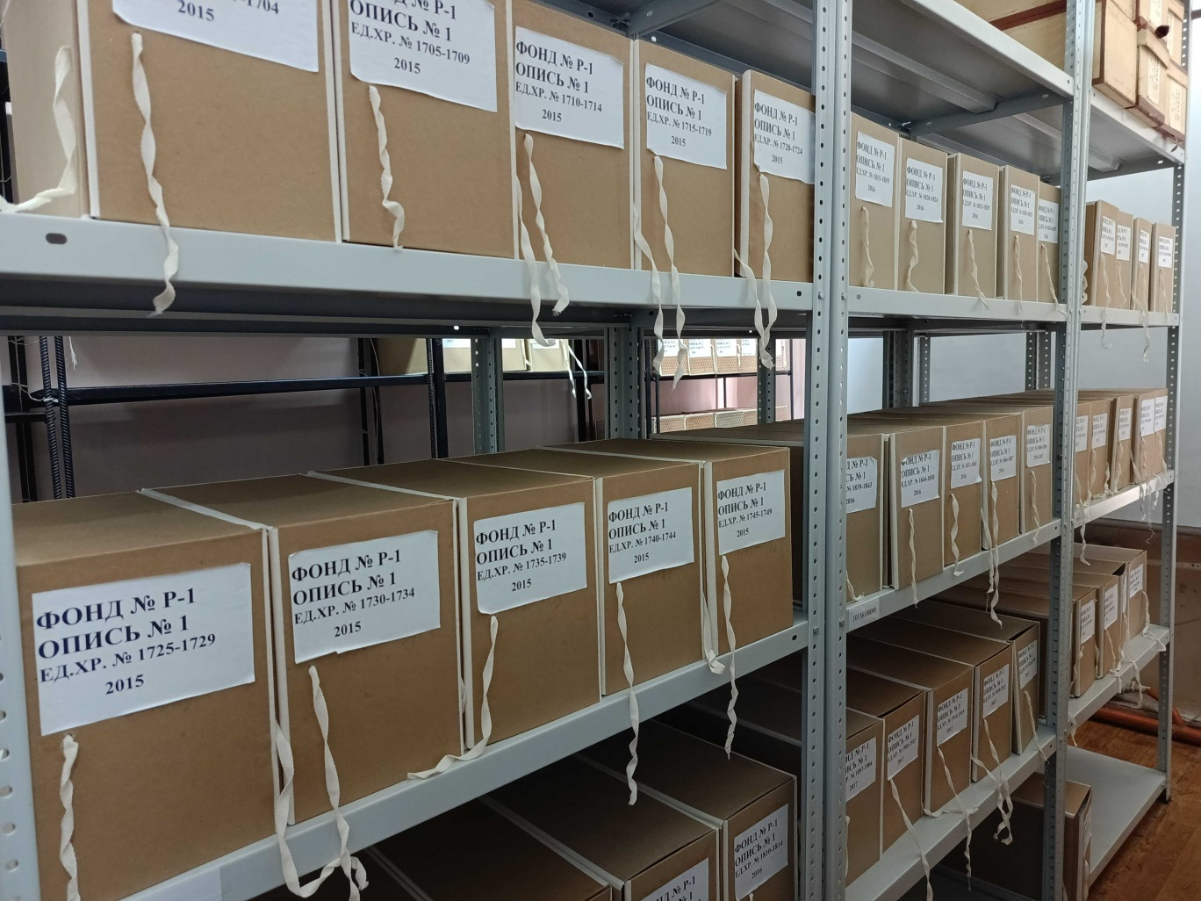
В целях обеспечения сохранности и учета документов Архивного фонда Российской Федерации в 2023 году проведена следующая работа:
На хранении в муниципальном архиве находятся 111 фондов: 31744 единиц хранения, в том числе документов по личному составу
13344 дел от 149 ликвидированных учреждений и организаций района.

Slide 4
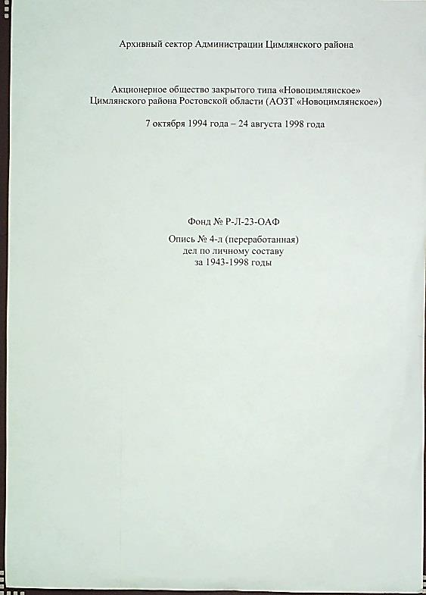
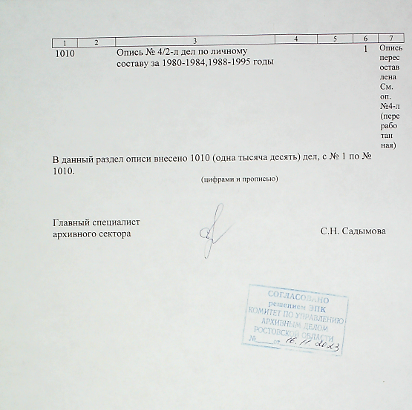
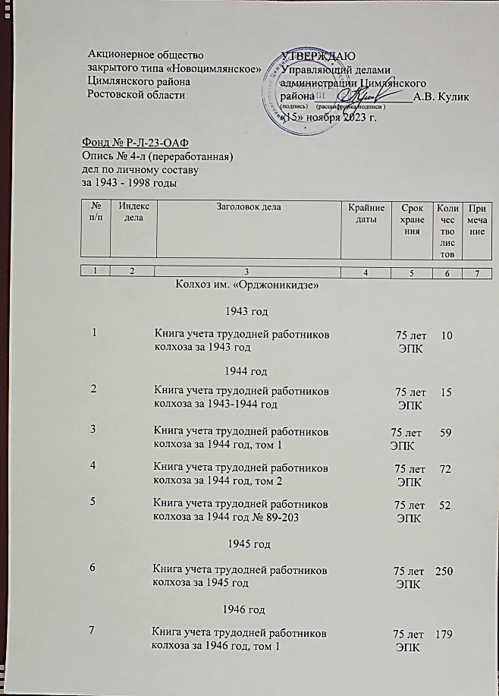
В соответствии
с планом развития научно-справочного аппарата к архивным документам на 2023 год муниципальным архивом переработаны описи дел колхозов, проведена экспертиза ценности 1010 документов.

Slide 5
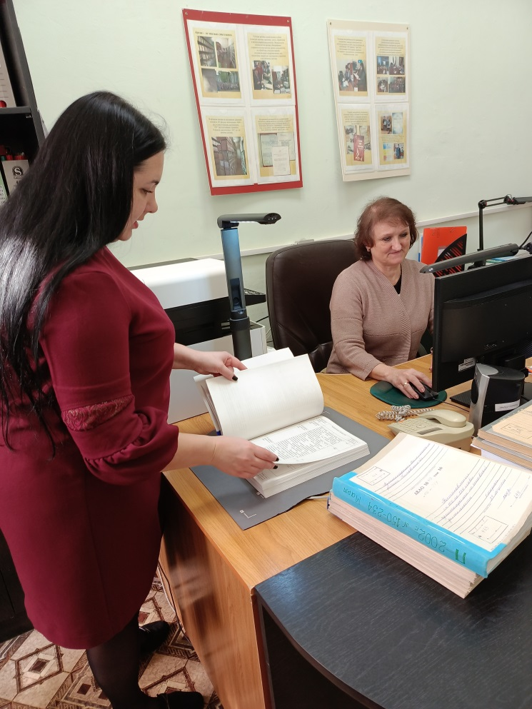
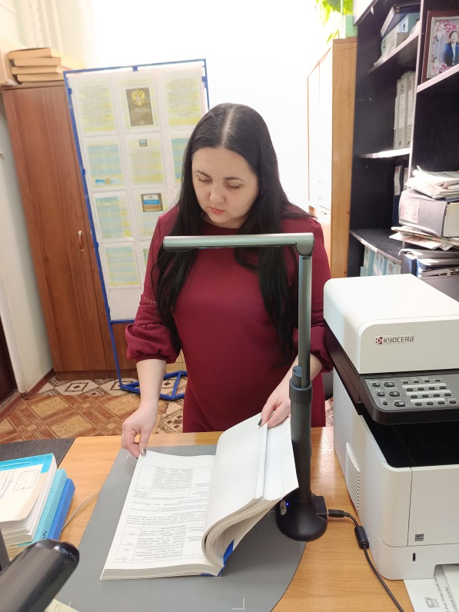
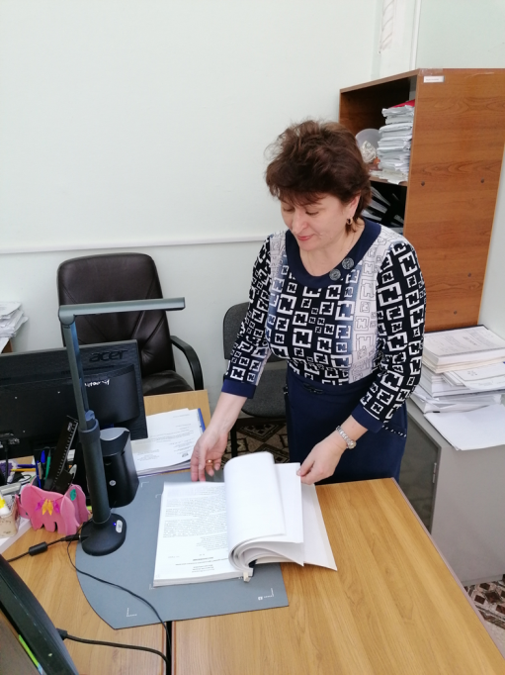
Ежегодно проводится работа по оцифровыванию описей по итогам текущего комплектования организаций-источников комплектования. В 2023 году оцифрованы 2259 листов дел фонда № Р-1-ОАФ «Органы местного самоуправления Цимлянского района»

Slide 6
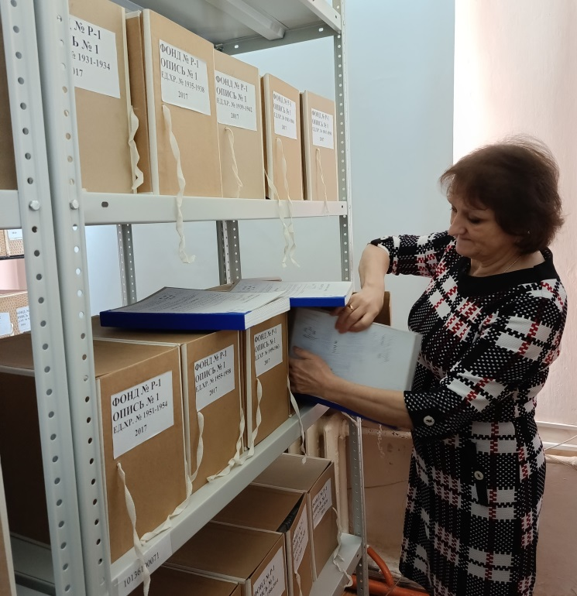
В ходе комплектования муниципального архива документами за 2023 год принято от организаций-источников комплектования, ликвидированных организаций на хранение и закартонировано 397 дел за период 1991-2017 годы.

Slide 7
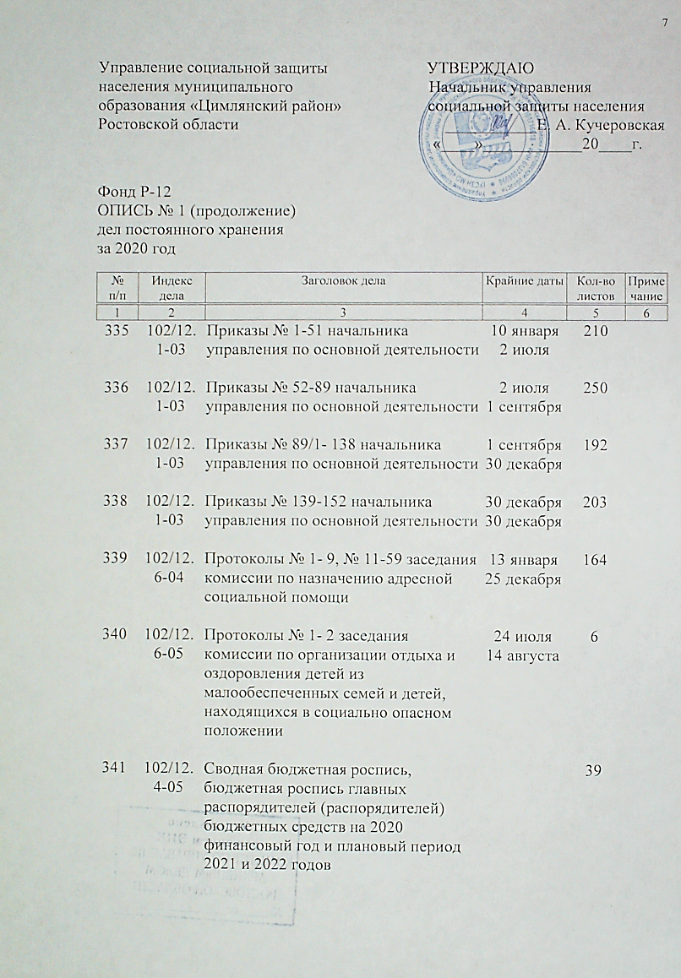
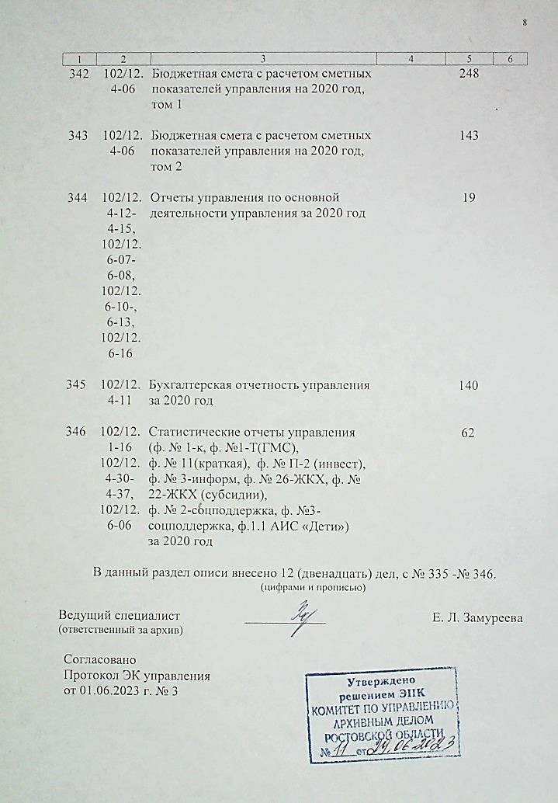
На утверждение и согласование экспертно-проверочной комиссии комитета по управлению архивным делом Ростовской области представлены
55 описей дел от 30 организаций - источников комплектования.
В описи дел внесено
713 дел управленческой документации,
220 дел по личному составу,
17 фотодокументов, которые в 2023 году включены в состав Архивного фонда Российской Федерации.

Slide 8
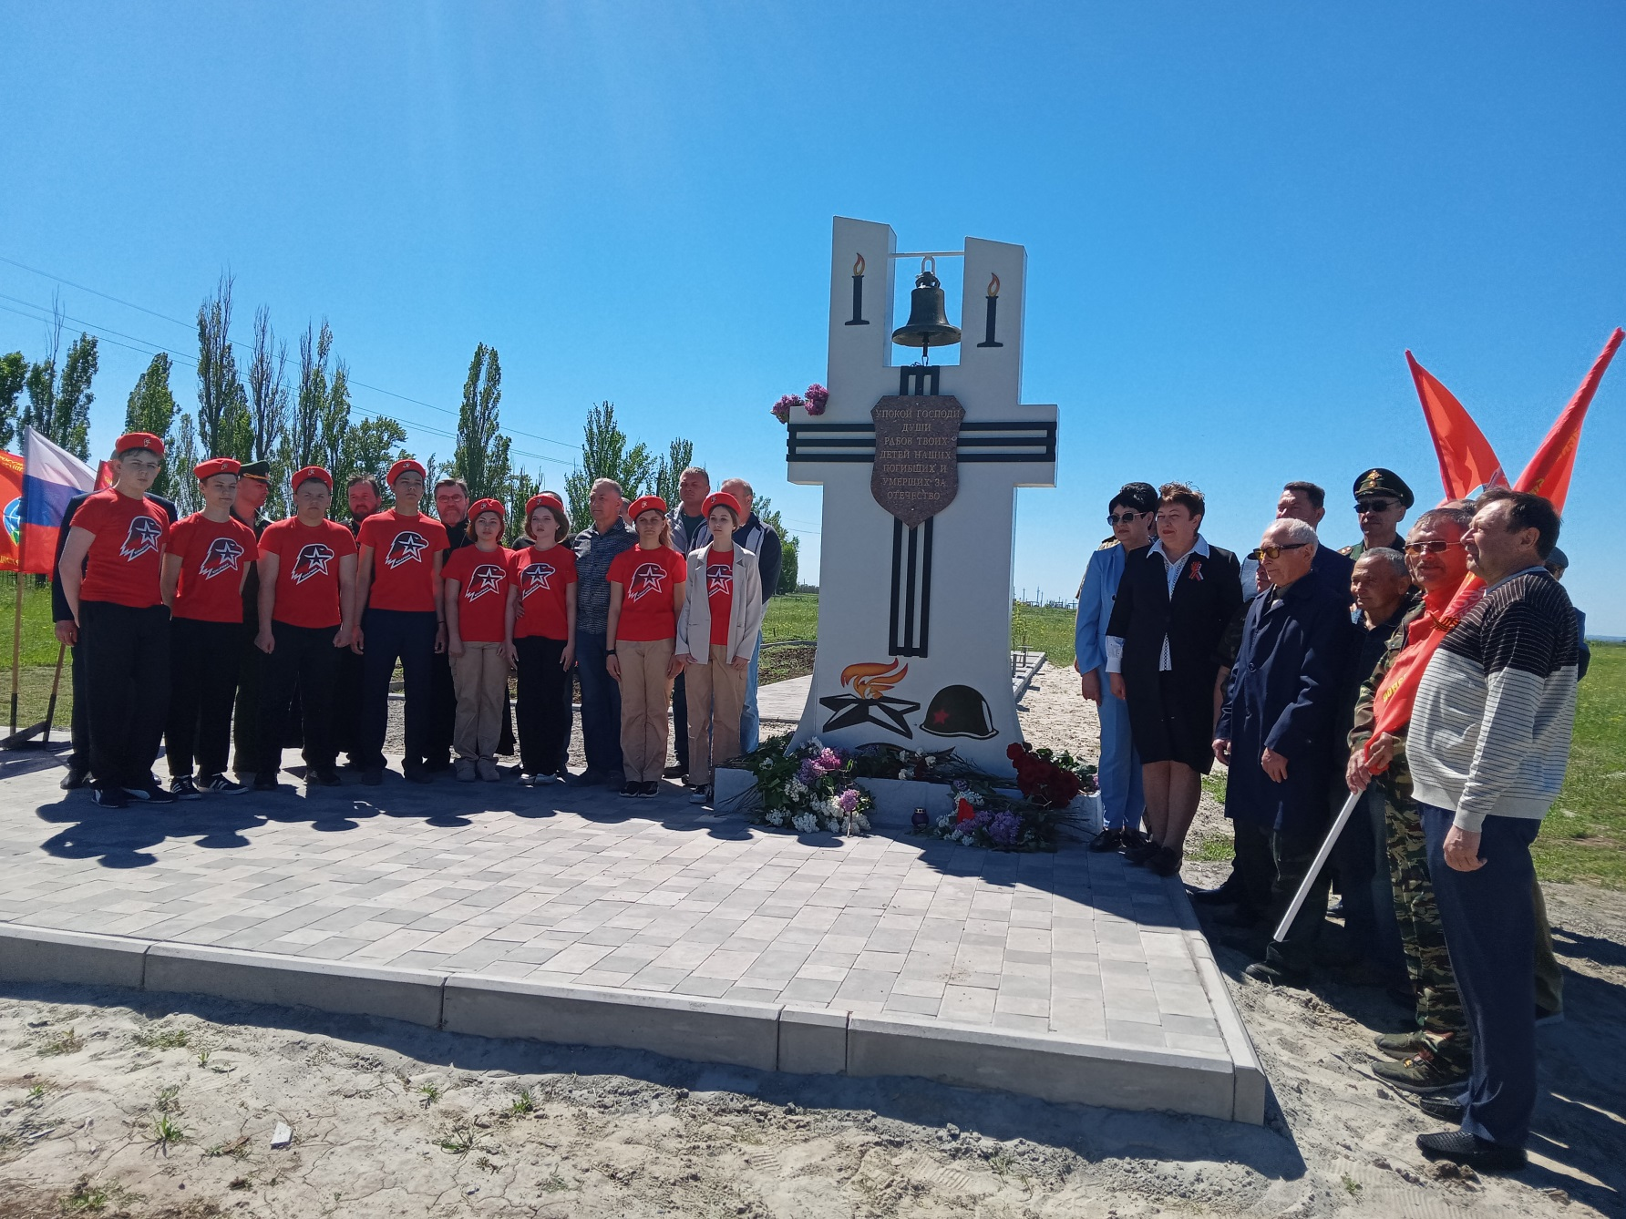
Открытие Аллеи почетных захоронений на кладбище в городе Цимлянске .4 мая 2023года. Фотоопись за 2023 год (2(060)_063)

Slide 9
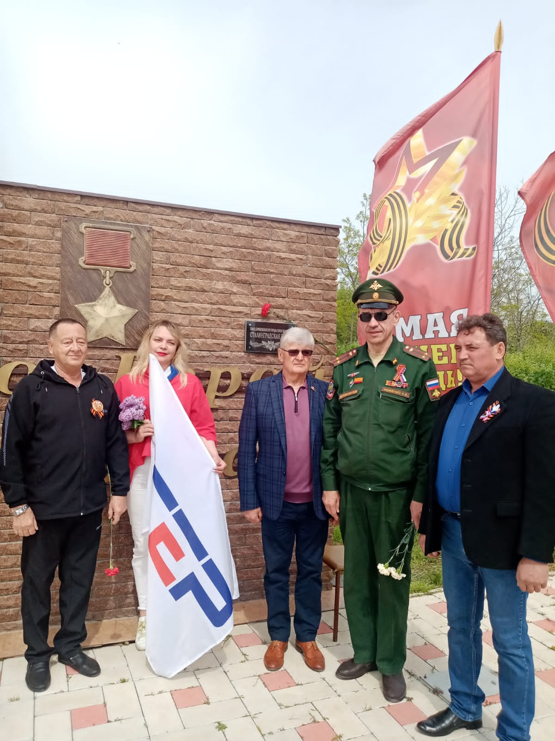
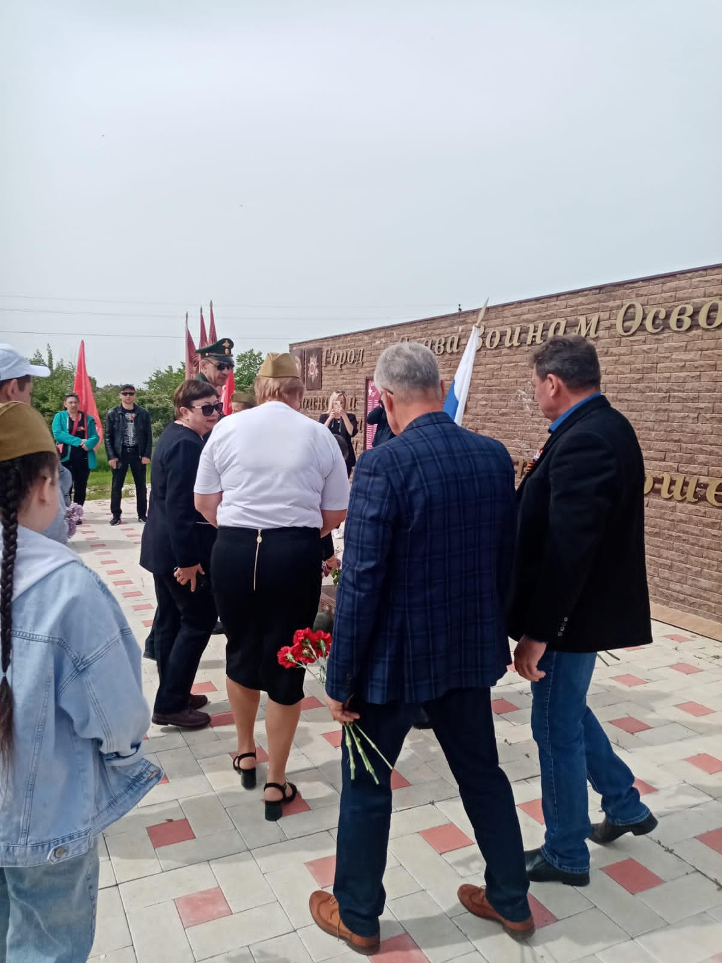
Закладка «Капсулы памяти» со священной землей из Мамаева Кургана города Волгограда в
Сквере Великой Победы
станицы Хорошевской.
Фотоопись за 2023 год (2(060)_066)

Slide 10
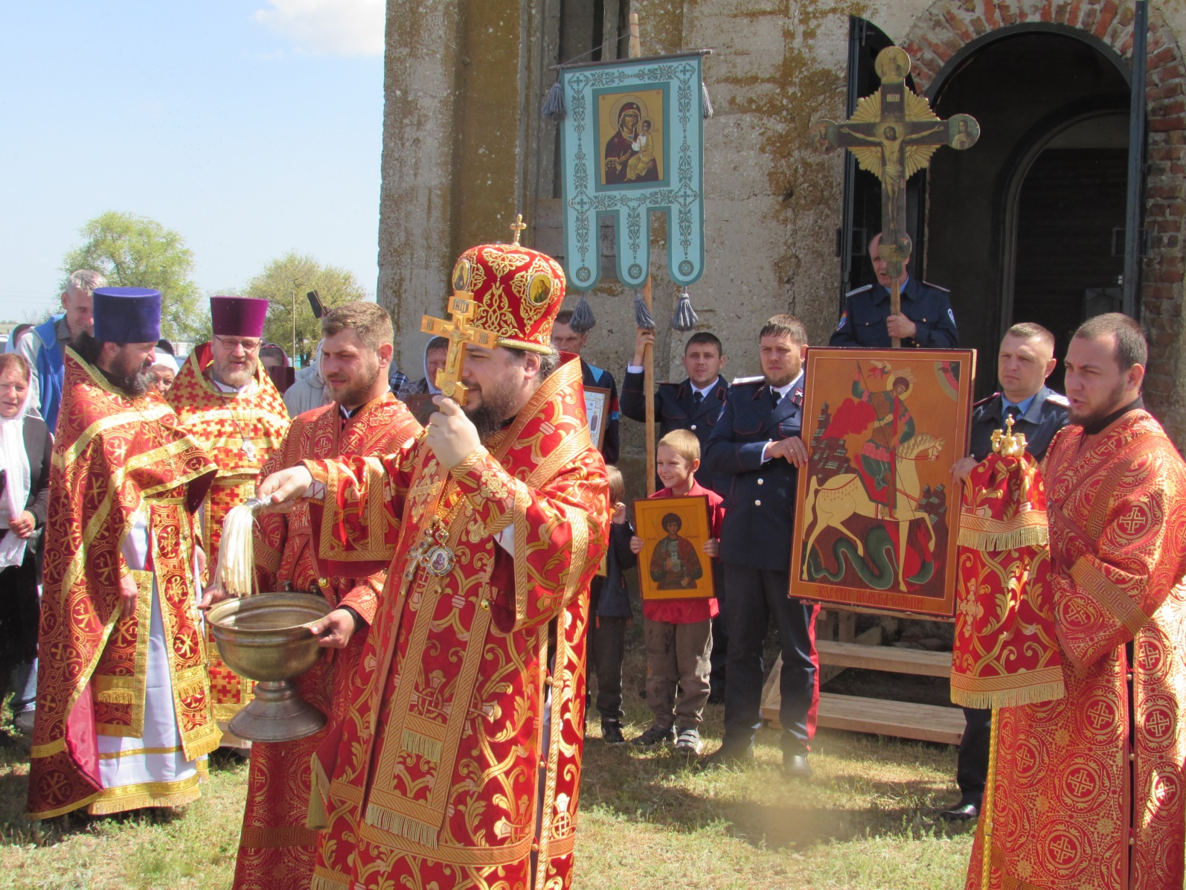
Крестный ход вокруг церкви Георгия Победоносца в хуторе Карповский Цимлянского района в День святого Георгия Победоносца.
Архиерей Русской православной церкви, епископ Волгодонский и Сальский Антоний (в центре). Фотоопись за 2023 год (2(060)_068)

Slide 11
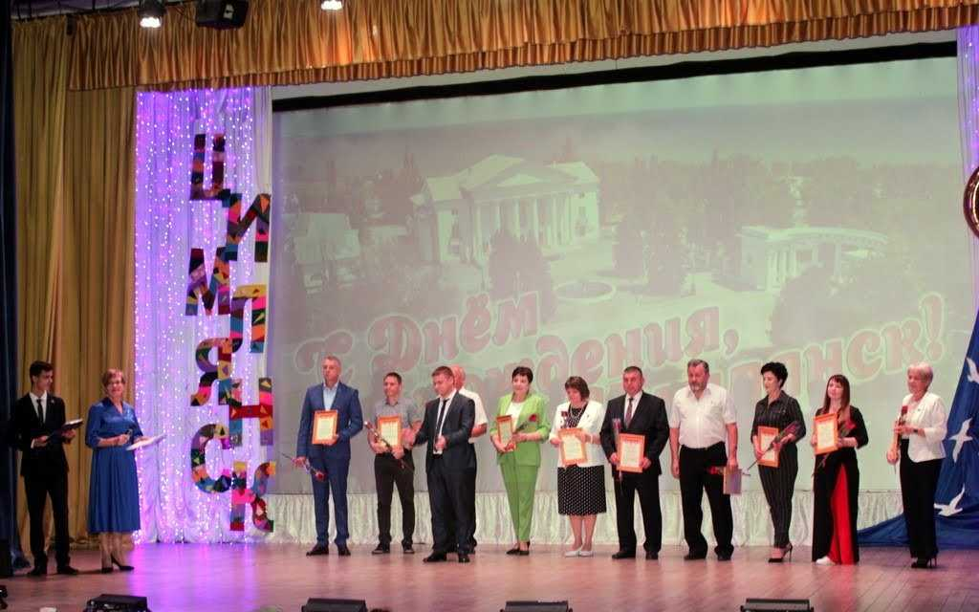
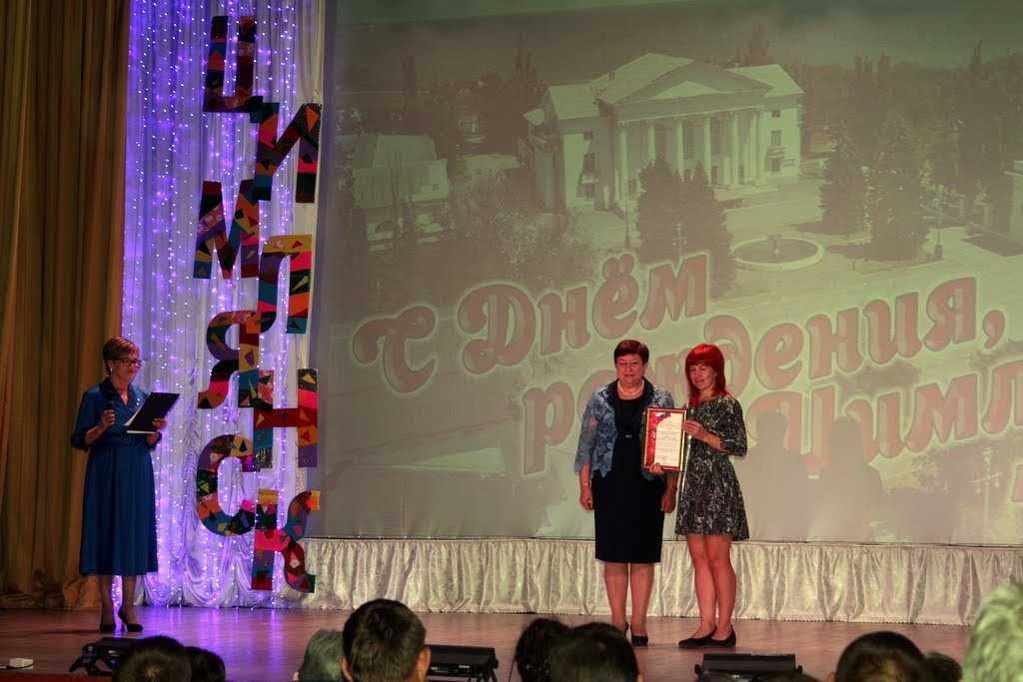
Руководители учреждений и организаций района на торжественном награждении в честь празднования 62-летия города Цимлянска. Фотоопись за 2023 год (2(060)_073)
Награждение
мастера лозоплетения Ливада Т. С.
за участие в областном слёте работников культуры «Донские зори. Фотоопись за 2023 год (2(060)_071).

Slide 12
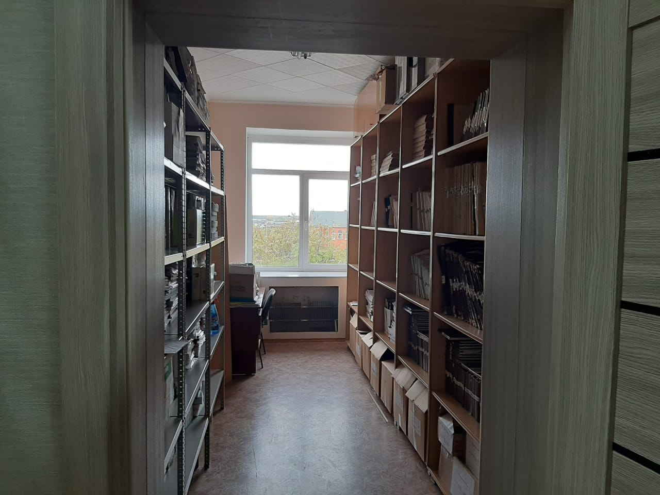
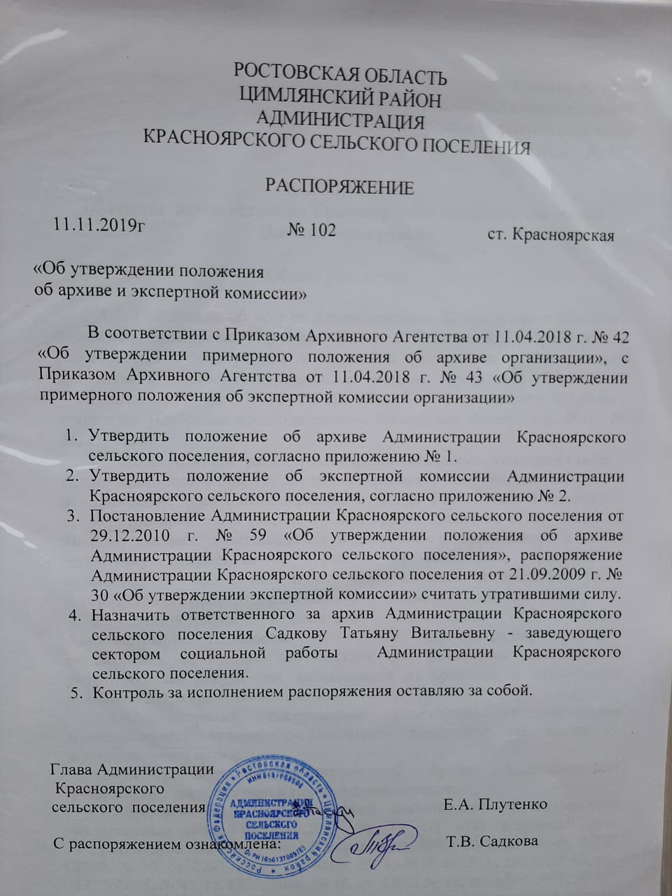
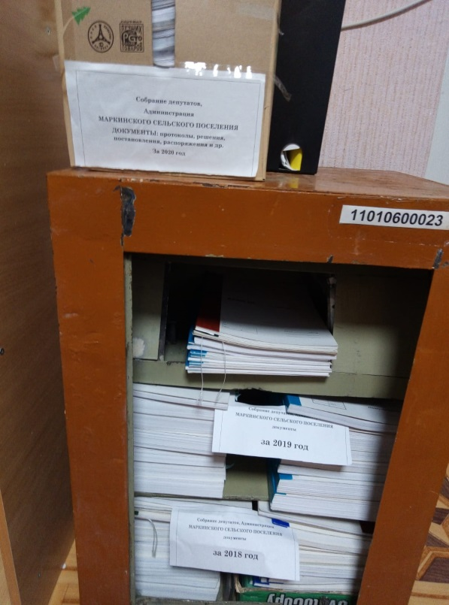
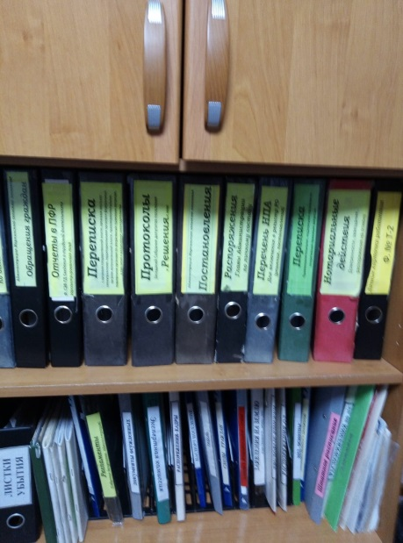
За отчетный период согласованы номенклатуры дел
в 9 организациях - источниках комплектования, проведены обследования состояния делопроизводства и обеспечения сохранности документов
в 4-х организациях.
.

Slide 13
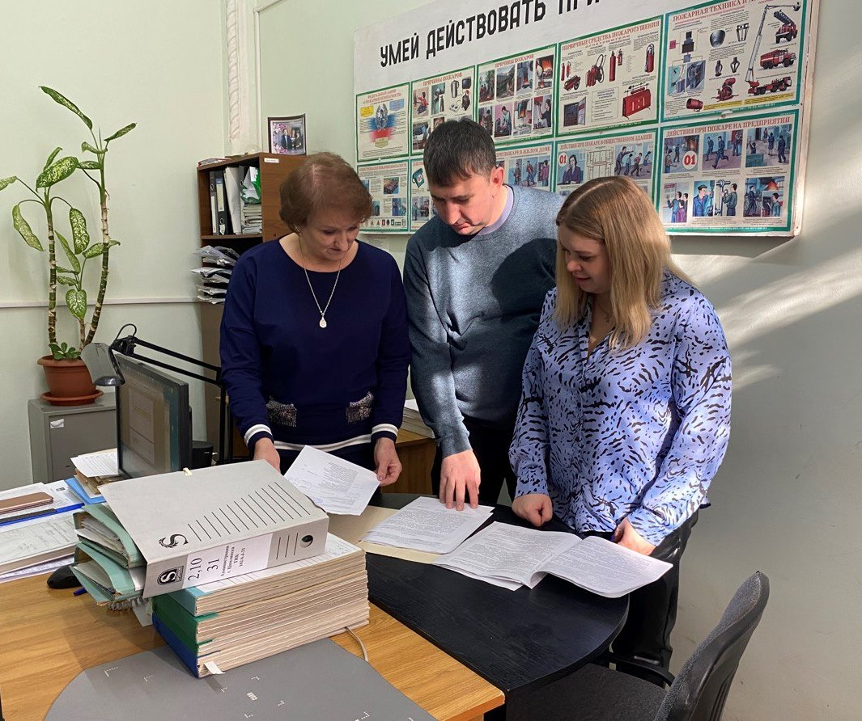
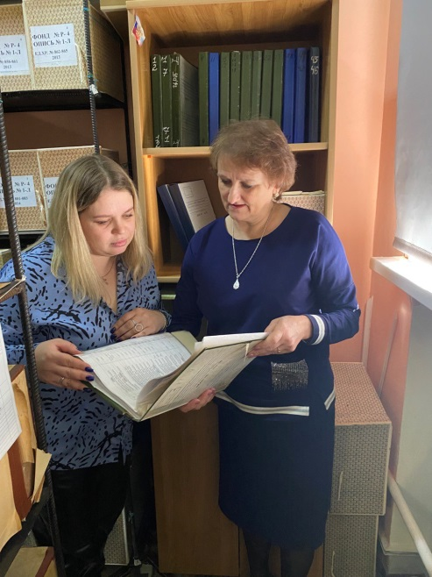
Рабочее совещание руководителя муниципального архива с сотрудниками территориальной избирательной комиссии Цимлянского района о порядке проведения экспертизы ценности документов в делопроизводстве комиссии.
Слева направо: главный специалист архивного сектора Администрации Цимлянского района Садымова С.Н., председатель территориальной избирательной комиссии
Цимлянского района Ростовской области Нефедов А.М., инспектор территориальной избирательной комиссии Цимлянского района Ростовской области Сушкова Е.С.

Slide 14
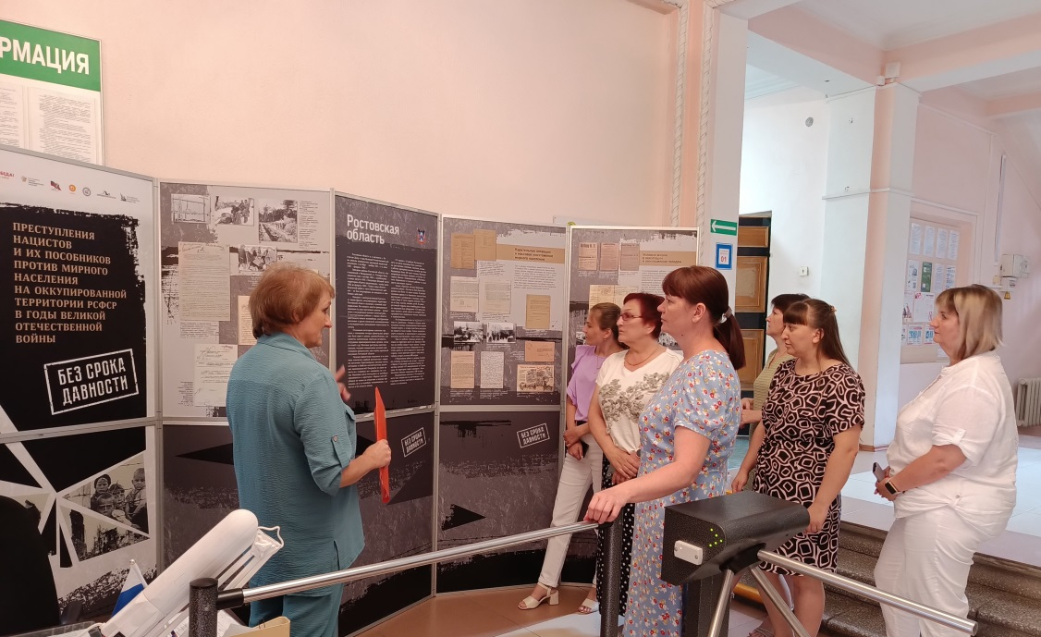
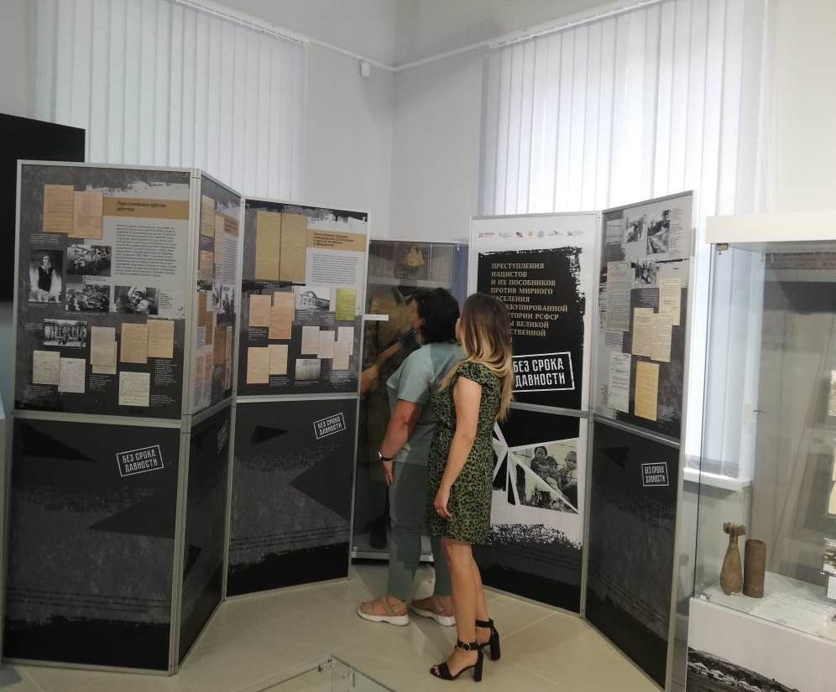
Проведено 18 информационных мероприятий: подготовлены стационарные выставки архивных документов, представлена для жителей района передвижная выставка «Без срока давности» о массовых преступлениях нацистов против мирного населения в годы Великой Отечественной войны, подготовленная донскими архивистами, проведены обзорные экскурсии.

Slide 15
Количество запросов в сравнении с прошлым годом увеличился на 43 %.
В 2023 года в муниципальный архив поступило всего:
2224 запроса, в т.ч.:
2002 запроса социально-правового характера: о заработной плате, о стаже работы (из них исполнено
с положительным результатом – 1894).

Slide 16
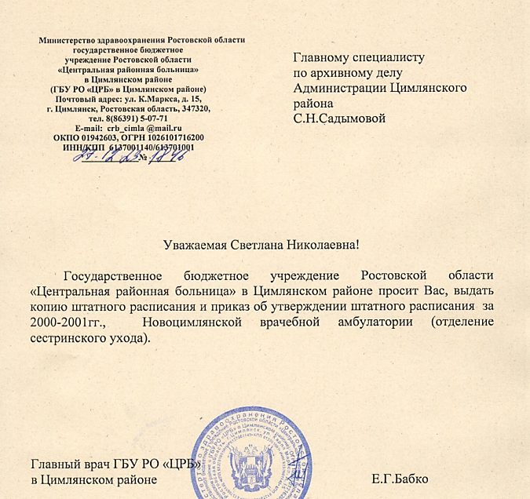
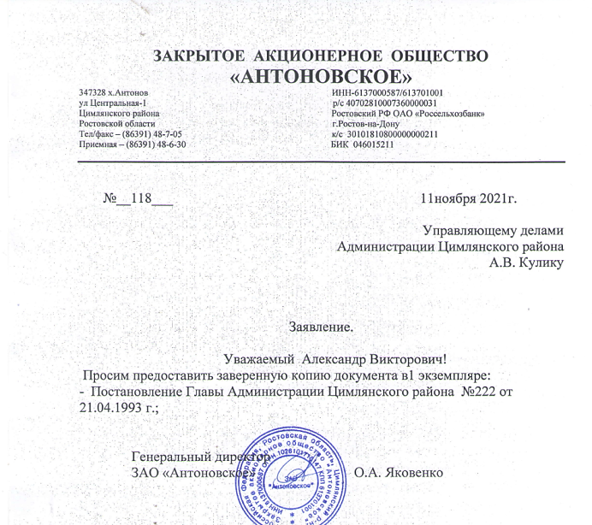
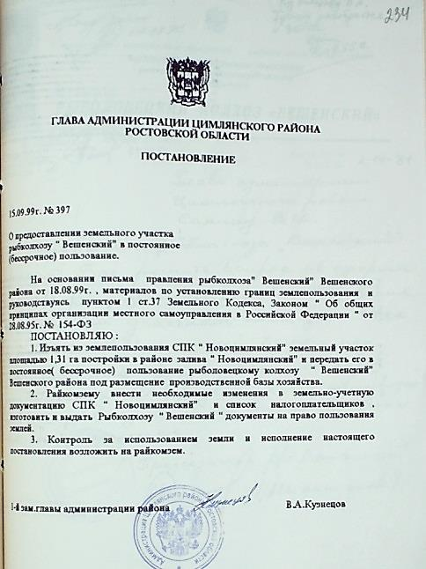
222 тематических запросов:
о выделении земельных участков;
о регистрации имущества;
о приемке зданий в эксплуатацию;
о регистрации и реорганизации учреждений и другие.

Slide 17
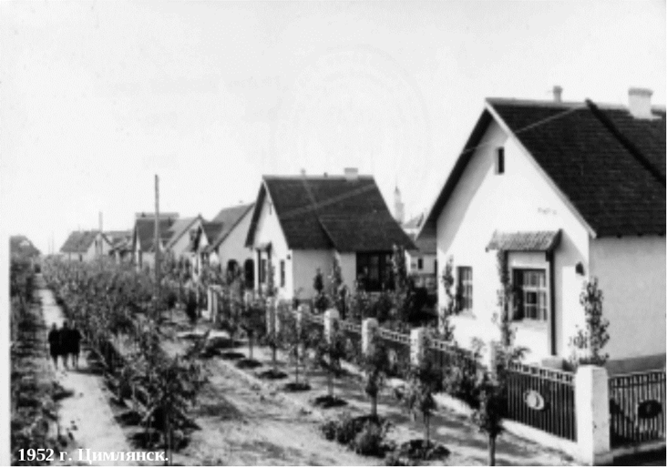
Подготовлены и проведены стационарные выставки документов, презентации, головная организация - архивный сектор, на тему:
- к 80-летию со дня освобождения районов Ростовской области от немецко-фашистских захватчиков;
- ко дню архивов «Храним историю…»;
- ко Дню Победы «И пусть поколения помнят…»;
- ко дню города «Мой город –Цимлянск»;
- к 30- летию Конституции Российской Федерации.
На базе выставок проведены экскурсии.

Slide 18
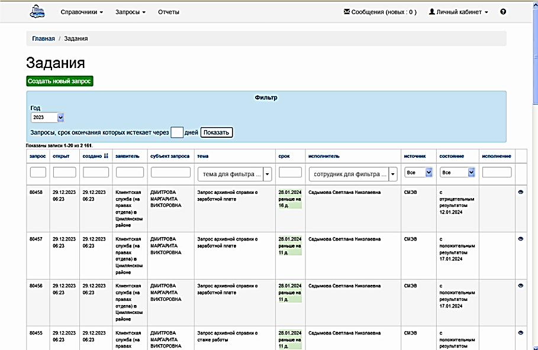
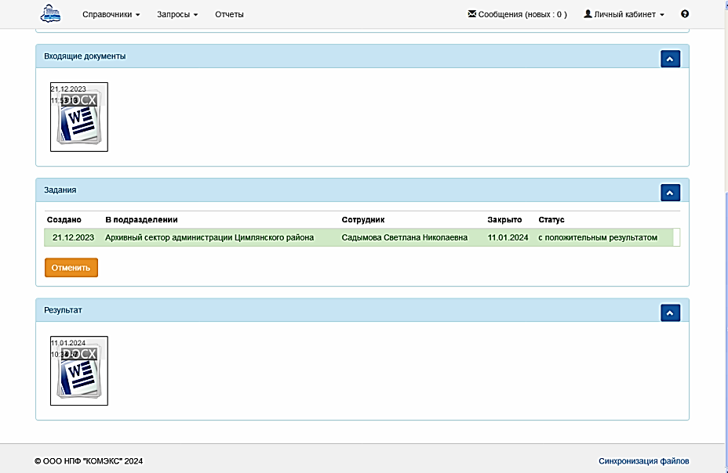
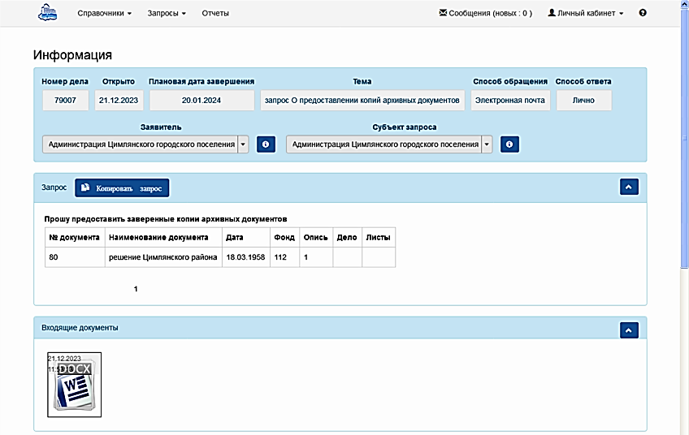
Запросы по муниципальной услуге поступают
в электронном виде
в автоматизированной информационной системе от МФЦ и пенсионного фонда, юридических и физических лиц .
В результате показатель исполнения запросов в электронном виде
достиг 93,4%.

Slide 19
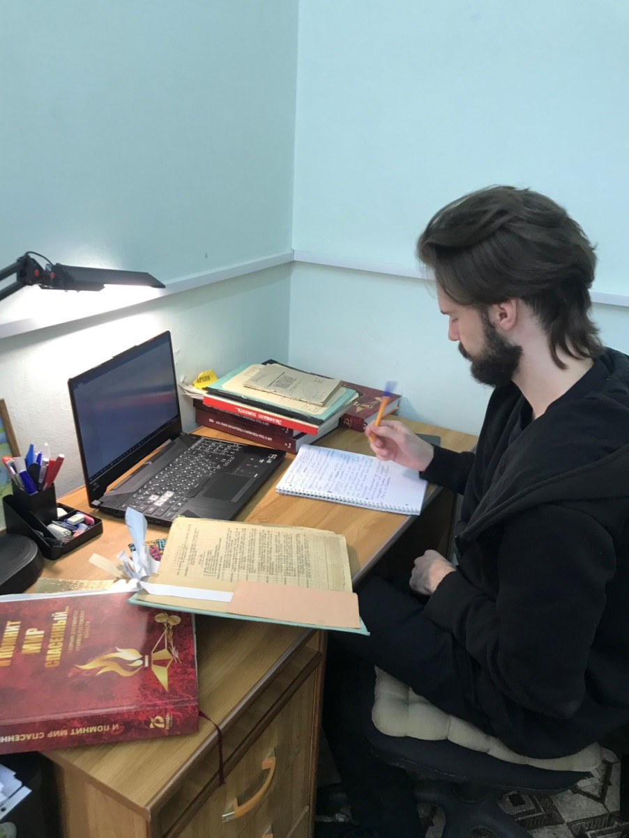
Пользователи читального зала архива работали над темами:
об организации деятельности исполнительного комитета Цимлянского района в 1943 году. Исследователям представлены такие документы как: решения исполкома района в первые месяцы после освобождения района от немецко-фашистских захватчиком, сборник, утвержденный постановлением Совнаркома Союза ССР
от 17 июня 1943 № 664, об оценке ущерба, причиненного жителям, колхозам и предприятиям, об установке памятников и
мемориалов в городе Цимлянск.
За 2023 год пользователями
архивной информацией стали
3749 человек.

Slide 20
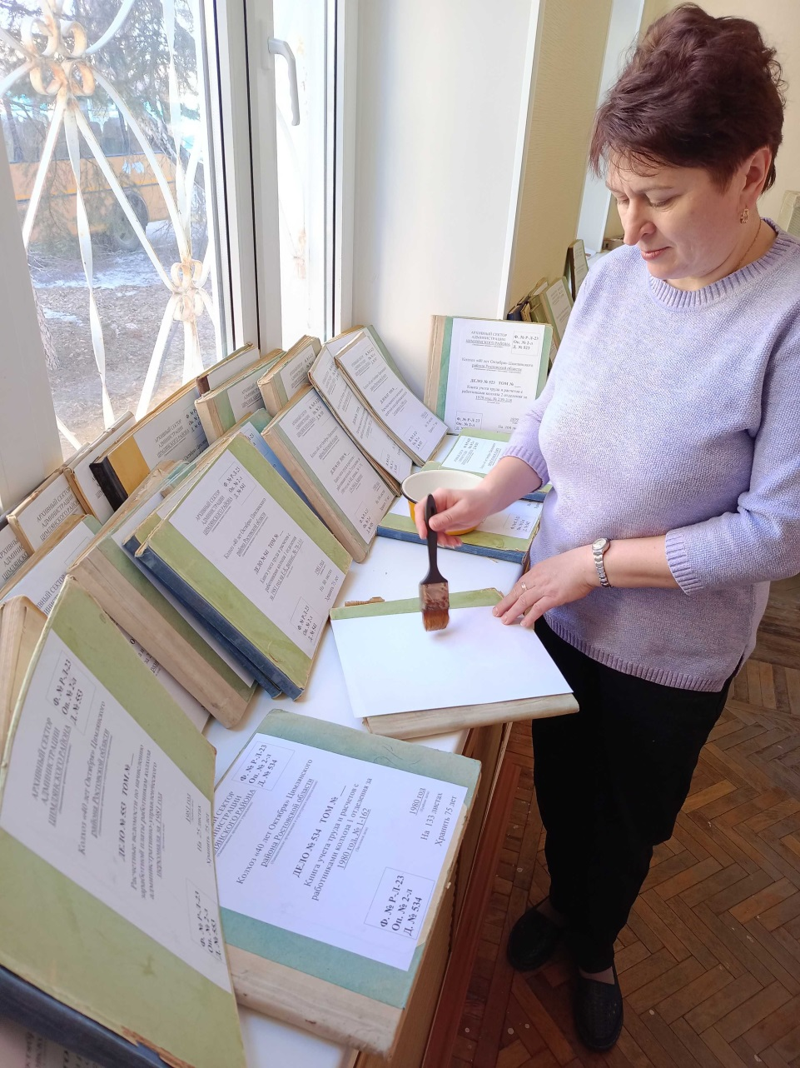
С целью обеспечения
сохранности документов
Архивного фонда Российской Федерации проведена физико-химическая и техническая обработка документов на бумажной основе.
Выполнен ремонт дел: заменены титульные листы на обложках дел, подклеены листы дел.
Проведена работа по переработке фондов. В результате переработки проведено уточнение фондирования фонда № Р.-Л-23 «ОАФ «Ликвидированные колхозы Цимлянского района».

Slide 21
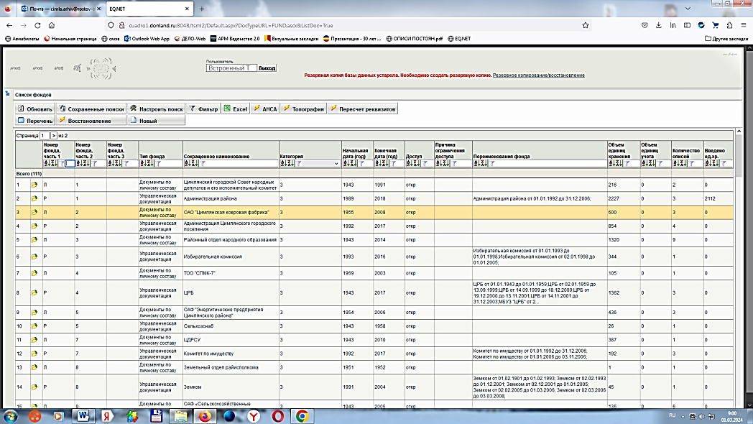
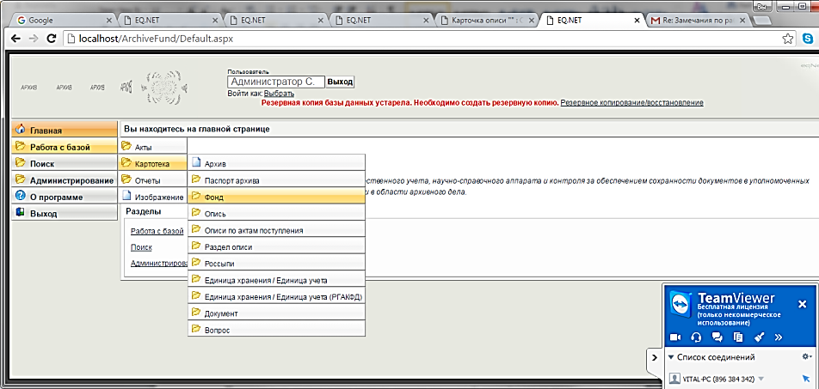
Работники архивного сектора выполняют работу по автоматизированному учету документов в программном комплексе «Архивный фонд». Программный комплекс позволяет работать как с отдельными фондами, описями фонда, единицами хранения фонда, так и с группами (списками) данных объектов (фондов, описей, ед. хр.).

Slide 22
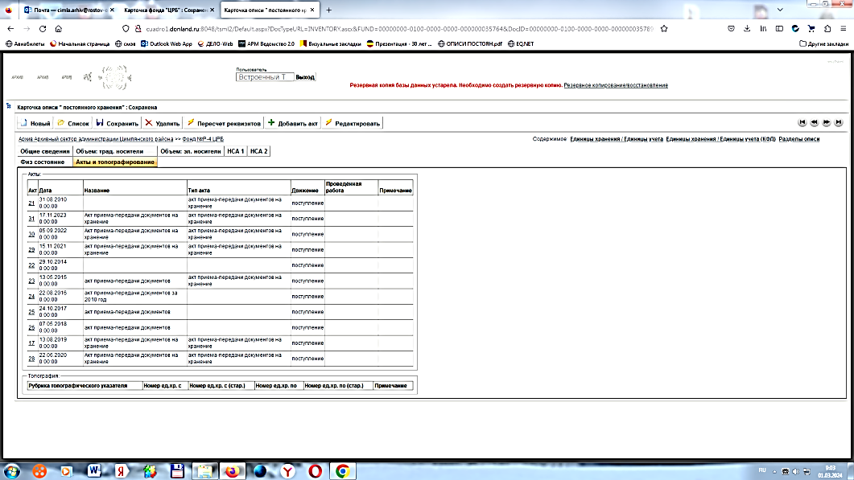
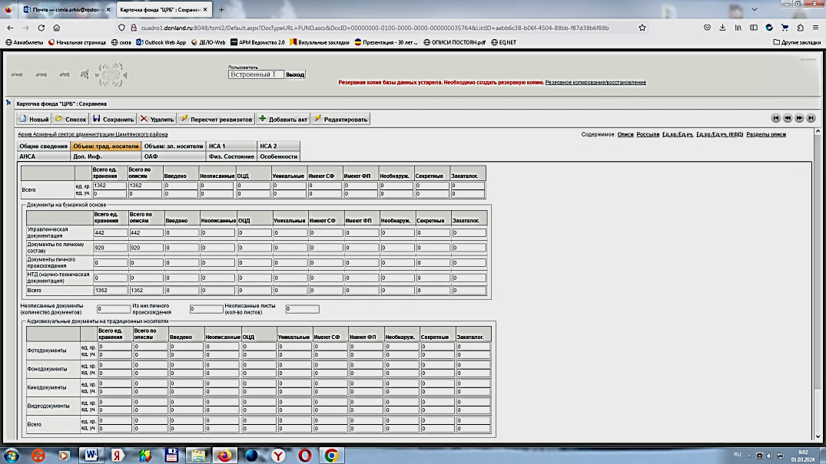
Программа "Архивный фонд" представляет собой автоматизированный комплекс, обеспечивающий создание информационного массива о составе и содержании документов, состоянии их сохранности и научно-справочного аппарата на уровне фонда, описи, единицы хранения и документа, что позволяет осуществлять информационное обеспечение функций государственного учета, контроль за хранением документов, их физическим состоянием, состоянием НСА, ведение каталогов в автоматизированном режиме.

Slide 23
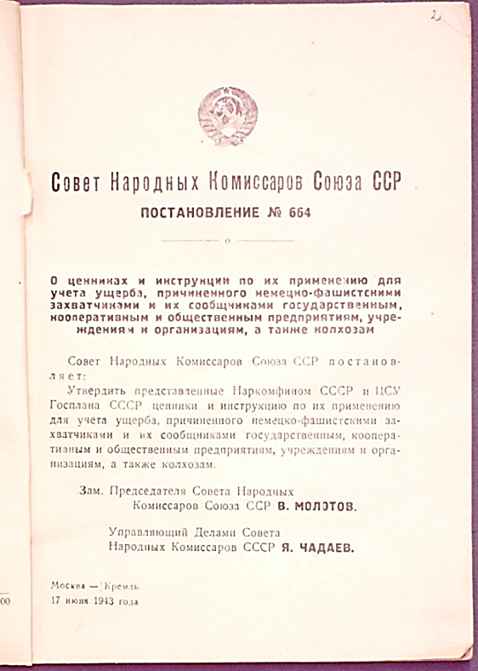
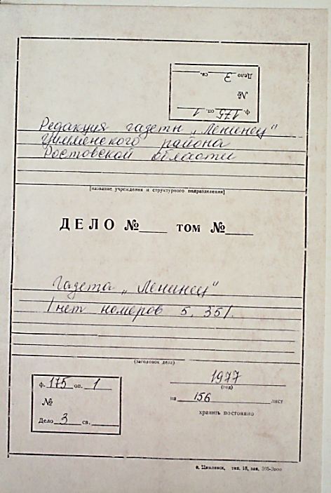
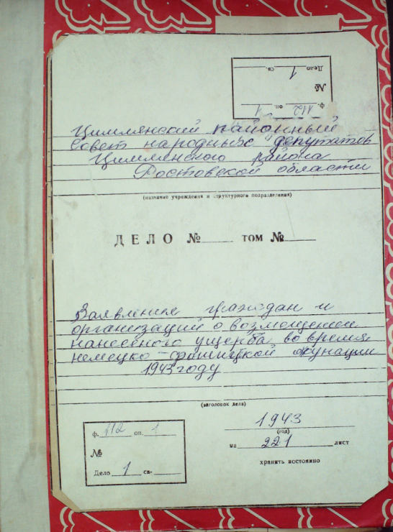

Slide 24
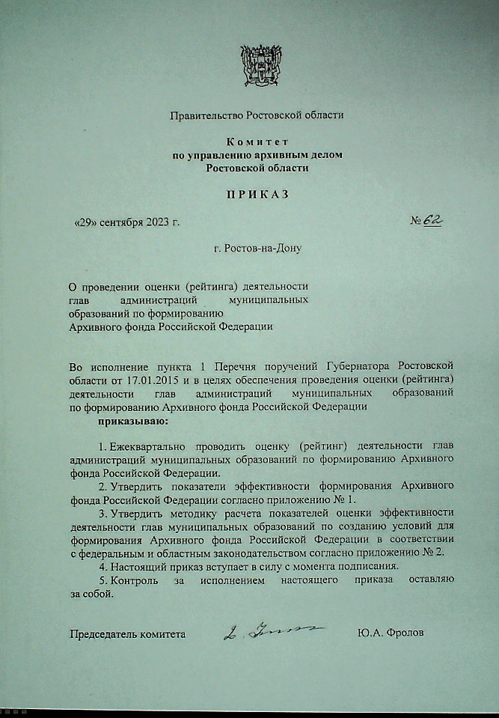
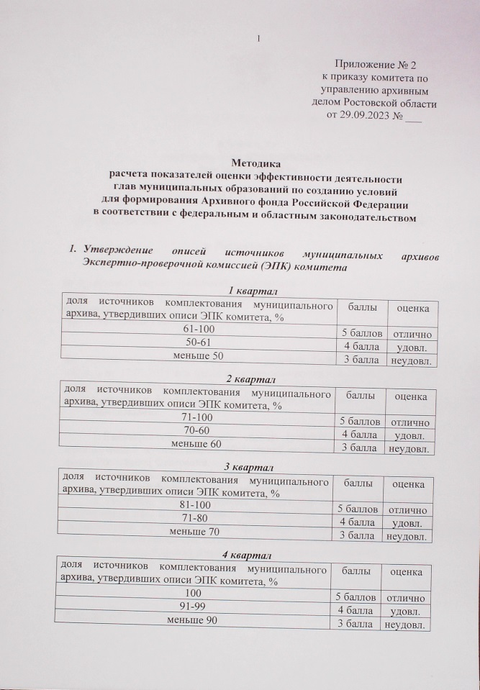
.
По итогам рейтинга глав муниципальных образований по созданию условий для обеспечения сохранности архивных документов в соответствии с федеральным и областным законодательством на 01.01.2024 год Цимлянский район занимает 7 место.

